Slide 1
2023

Slide 3
Итоги тура «Портфолио»
КЛАСС | баллы | КЛАСС | баллы
7а | 12,63 | 9а | 6,57
7в | 8,40 | 9б | 9,67
7г | 11,77 | 9в | 6,07
7е | 7,65 | 9г | 6,50
7ж | 6,93 | 9ж | 5,50
8а | 7,13 | 10а | 9,43
8б | 12,20 | 10б | 7,80
8г | 14,10
8д | 11,33
8ж | 8,56

Slide 4
ИНТЕЛЛЕКТАУЛЬНЫЙ
тур

Slide 5
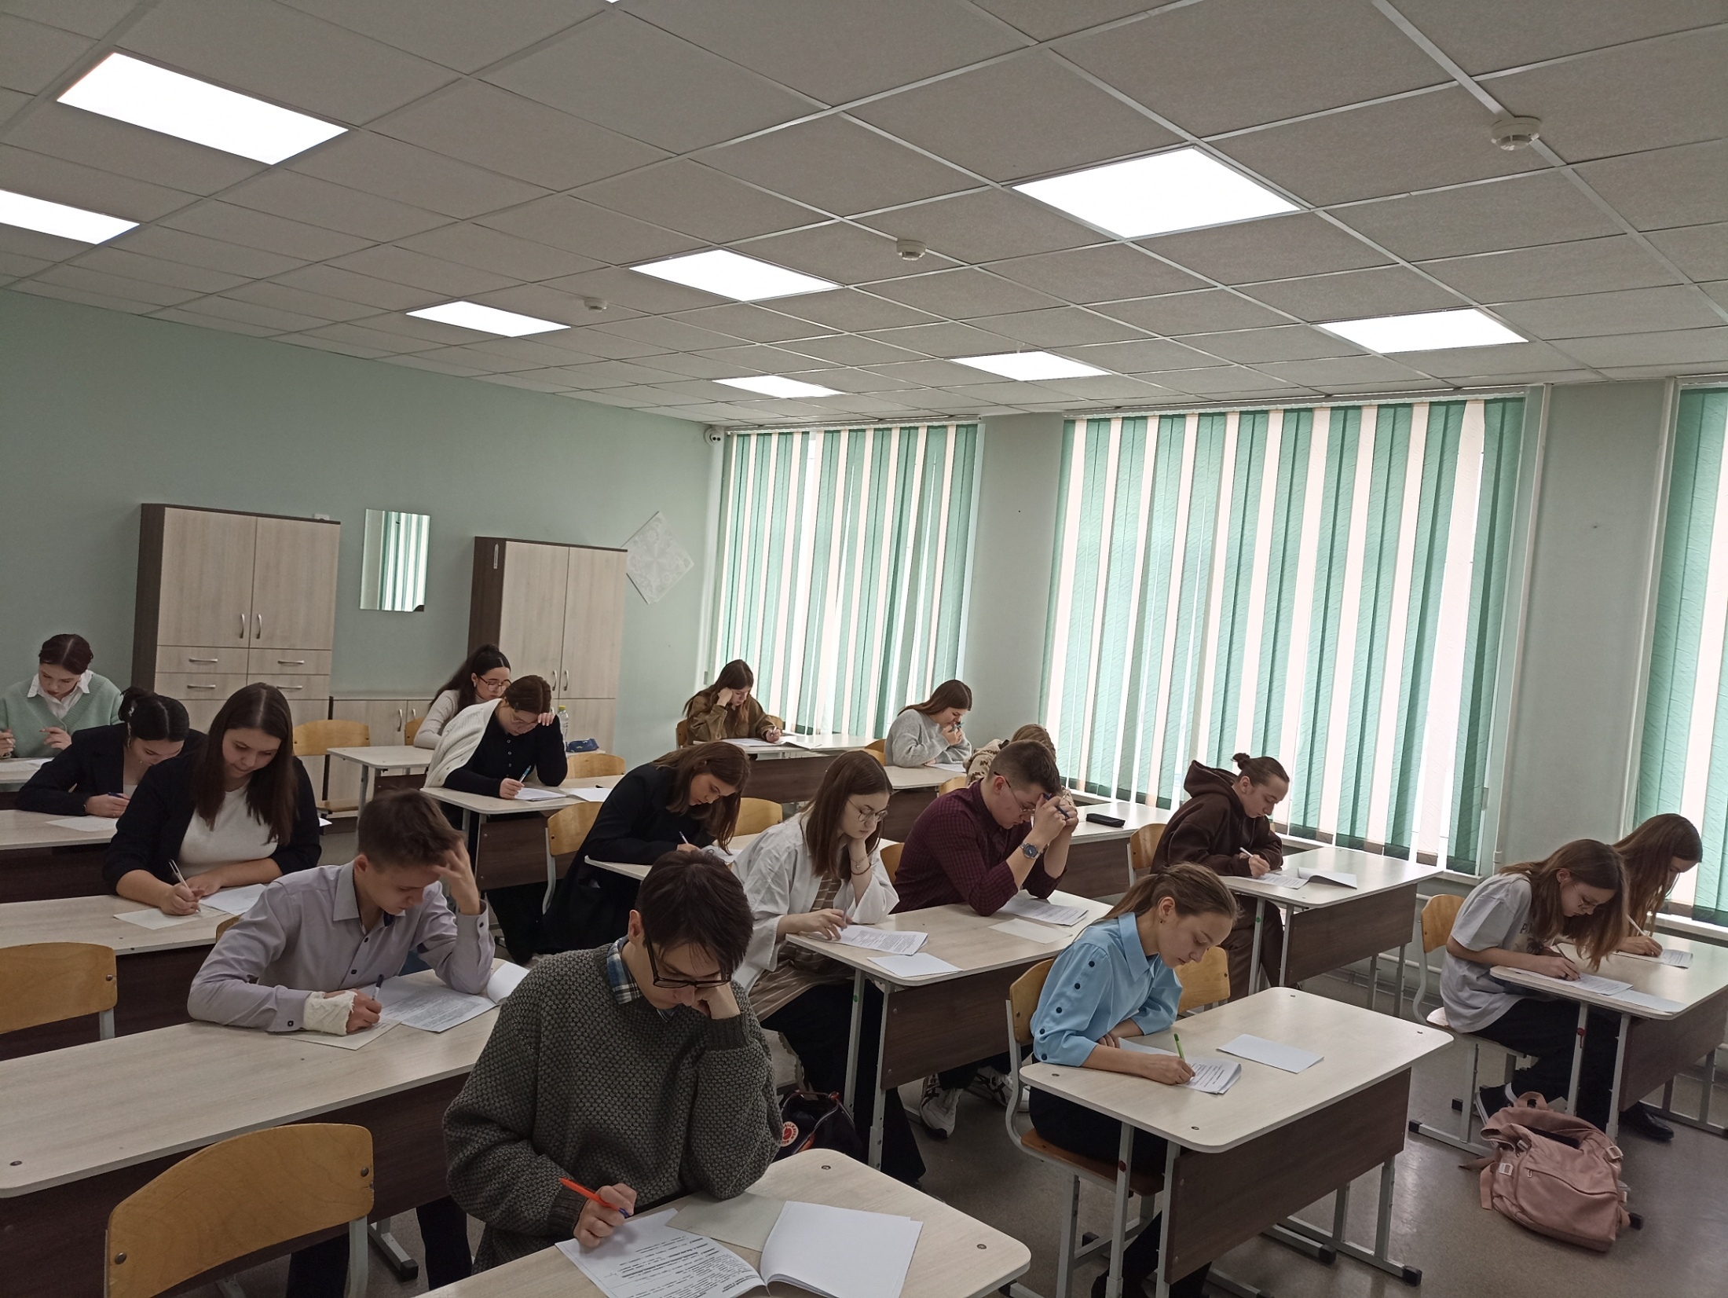

Slide 6
Итоги Интеллектуального тура
КЛАСС | баллы | КЛАСС | баллы
7а | 14,98 | 9а | 18,50
7в | 18,48 | 9б | 16,33
7г | 21,0 | 9в | 16,25
7е | 16,99 | 9г | 15,08
7ж | 13,33 | 9ж | 13,08
8а | 13,67 | 10а | 10,50
8б | 15 | 10б | 13,0
8г | 16,33
8д | 16
8ж | 9,33

Slide 7
ВИЗИТНАЯ КАРТОЧКА
«Добро пожаловать
в мой мир»

Slide 8
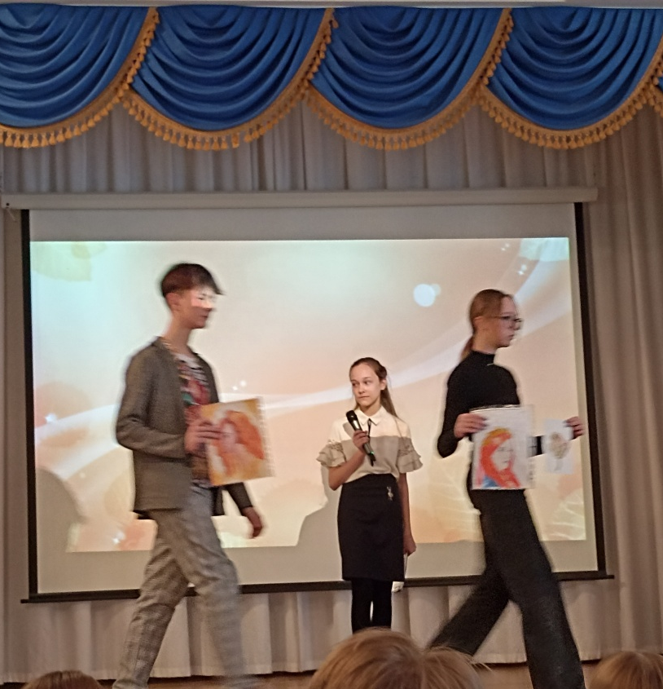
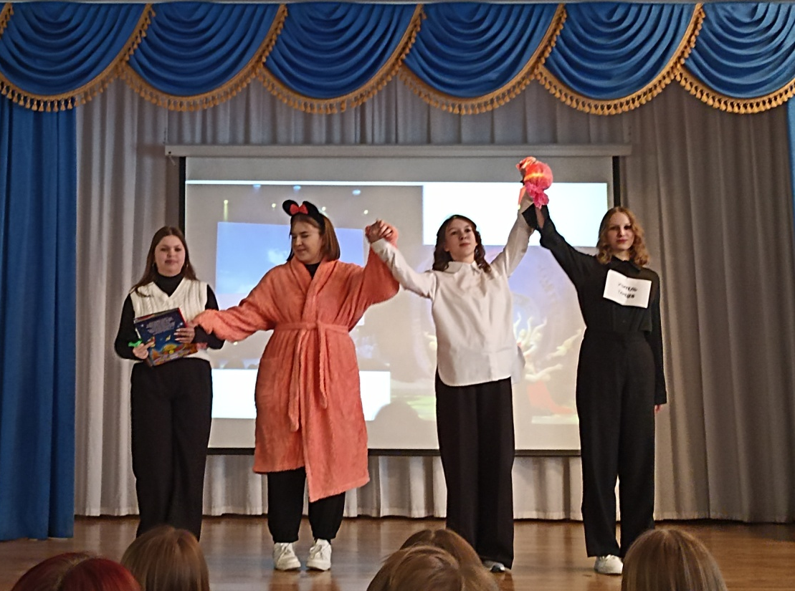

Slide 9
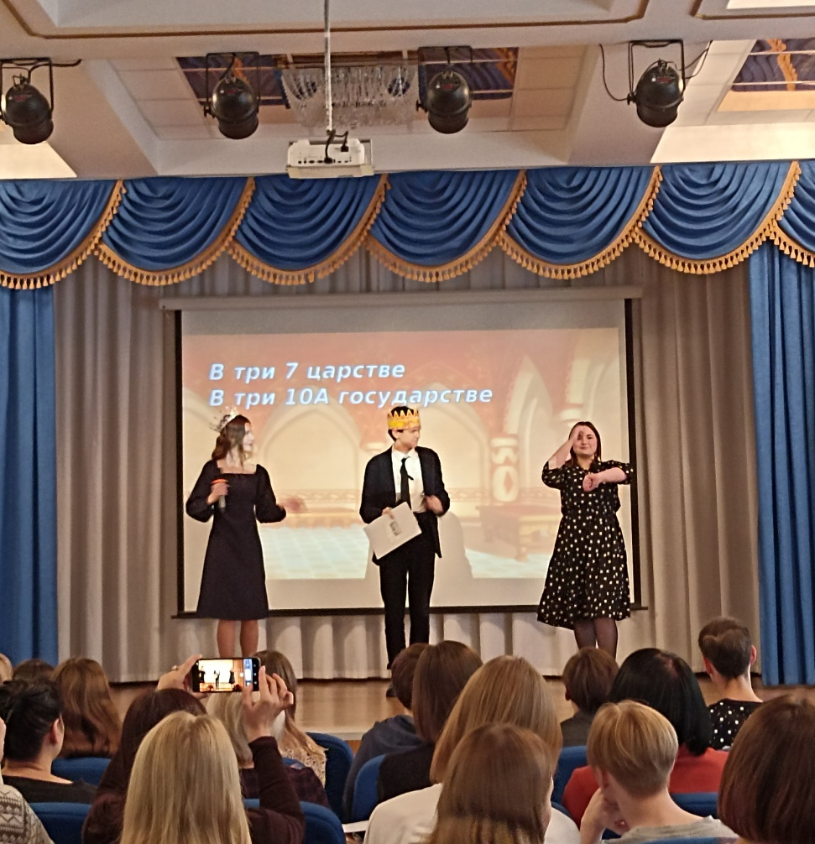
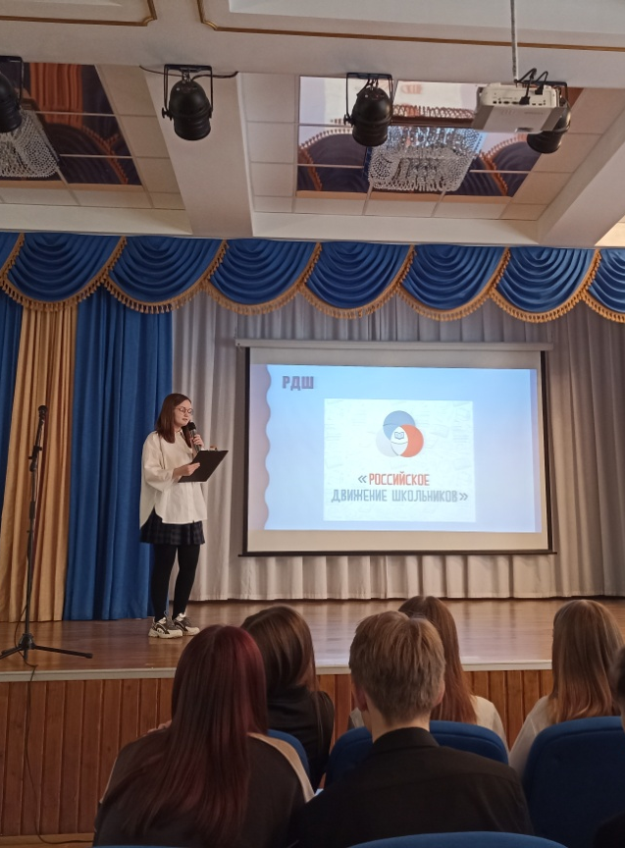

Slide 10
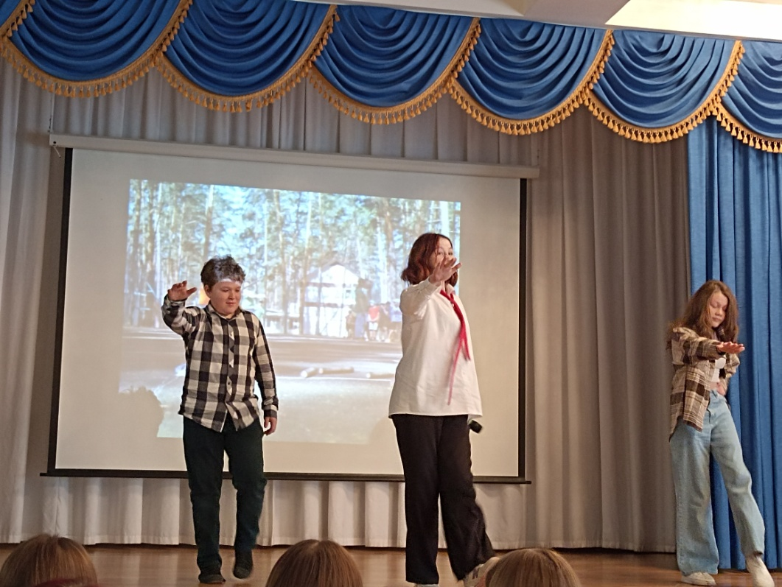

Slide 12
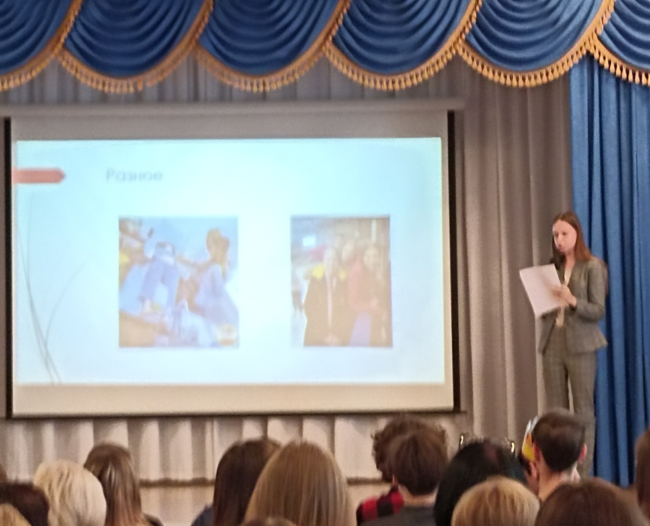

Slide 13
Итоги Визитной карточки
КЛАСС | баллы | КЛАСС | баллы
7а | 9,2 | 9а | 6,5
7в | 6,5 | 9б | 7,7
7г | 10,7 | 9в | 8,7
7е | 7,0 | 9г | 6,5
7ж | 9,0 | 9ж | 10,2
8а | 7,7 | 10а | 12,7
8б | 12,5 | 10б | 9,7
8г | 13,5
8д | 12,7
8ж | 8,7

